Slide 1
第7章 PCB设计提高
7.1 PCB板设计规则
7.2 PCB编辑中常用的高级技巧
7.3 PCB设计实例—双面板自动布线

Slide 2
7.1 PCB板设计规则
Protel DXP 提供了详尽的10个类别的设计规则，覆盖了电
气、布线、制造、放置、信号完整要求等方面。根据这些规
则，Protel DXP 进行自动布线，在很大程度上，布线是否成功
和布线的质量的高低取决于设计规则的合理性，当然也取决于
设计人员的设计经验。另外，Protel DXP提供实时设计规则检
查（DRC），不管是自动布线还是手动布线，都能防止错误的
发生。

Slide 3
Protel Dxp 根据设计规则的适用范围提供了十个类别
的PCB板设计规则，分别包括：
“Electrical”——电气规则类。
“Routing”——布线规则类。
“SMT”——SMT元件规则类。
“Mask”——阻焊膜规则类。
“Plane”——内部电源层规则类。
“Testpoint”——测试点规则类。
“Manufacturing”——制造规则类。
“High Speed”——高速电路规则类。
“Placement”——布局规则类。
“Signal Integrity”——信号完整性规则类。

Slide 4
7.1.1 设计规则的概念和基本操作
一. 设计规则编辑器界面介绍
在 PCB编辑器环境下，执行菜单命令 【Design】/
【Rules】，系统将弹出如下图所示的【PCB Rules and
Constraints Editor】对话框， 从该对话框中可以对当前
PCB编辑器中的电路板进行设计规则的设置。

Slide 5
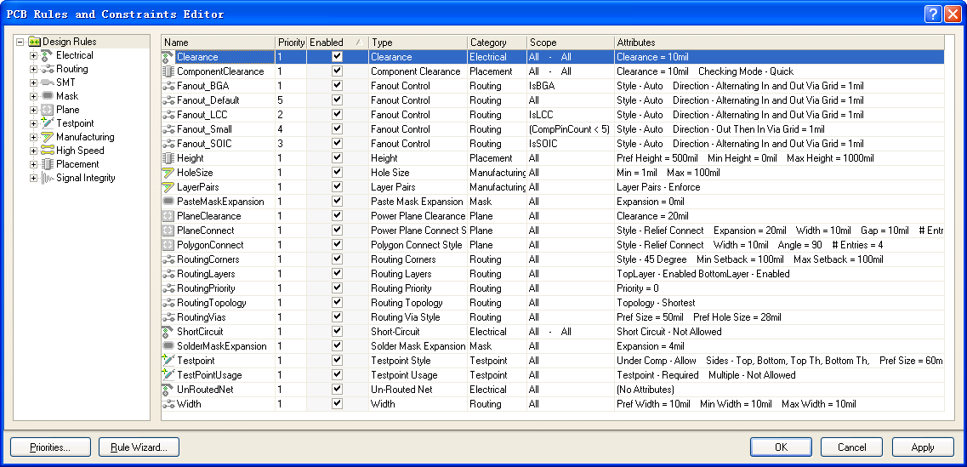
图 7-1 【PCB Rules and Constraints Editor】对话框

Slide 6
【PCB Rules and Constraints Editor】对话框由两个列表
组成，左侧的是十个类别的设计规则列表区域(Desing Rules)，
单击树形列表中每个规则大类名称之前的“+”可以展开该规
则类，显示该规则类下属的所有规则，单击每个规则大类名称
前的“-”，即可隐藏该规则类中的所有规则，对话框右侧的
视图用于显示左侧树形列表中选中的设计规则对象的内容。

Slide 7
若在对话框的左侧树形列表区域中【DesignRules】，
则对话框右侧视图中显示当前PCB板中所有的设计规则列
表如图7-1所示。若在树形列表中选择某个规则类的名称，
则右边的视图中显示该规则类下的规则列表，如图7-2所示。
如果在树形列表中选中某项规则类下属的具体规则，则在右
边的视图中显示所选规则定义的选项，便于用户修改规则，
如图所示。所有的设计规则的建立、修改和删除等操作均可
在设计规则编辑器中完成。

Slide 8
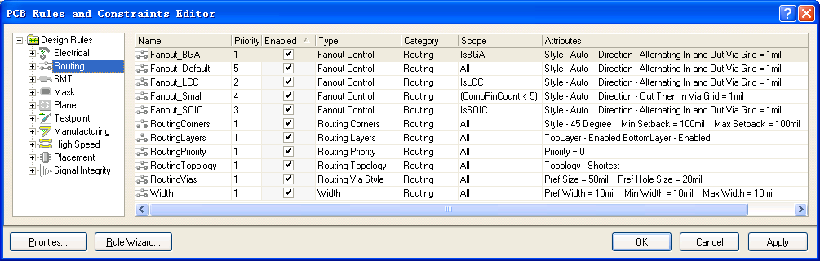
图 7-2 【Routing】规则类下规则列表

Slide 9
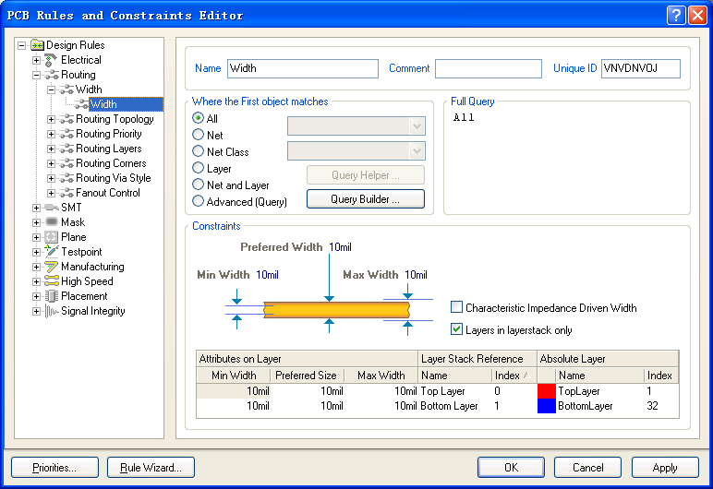
图7-3 【Width】规则对话框

Slide 10
【PCB Rules and Constraints Editor】对话框的底部左侧
包括两个设置按钮，用来设置规则的优先级和利用规则向
导新建设计规则。在Protel DXP中，每一个具体的设计规则
都有一个优先级参数，该参数用于设置设计规则在检查时
的先后次序， 当同一个设计规则类中存在多个设计规则
时 ，系统根据设计规则的优先级参数逐个执行设计规则。

Slide 11
二. 设计规则的基本操作
在一个PCB项目设计中，用户可能需要设置多个同类
型的规则，例如在同一个PCB设计中，不同的网络由于流
过电流大小不同，铜膜导线的宽度也会不同，这样就需
要新建多个有关导线宽度的设计规则应用于不同的对象。
本节将介绍新建、删除设计规则的具体步骤。

Slide 12
1. 新建设计规则
[1] 在设计规则编辑器左侧的树形列表中选择需要编辑的
规则类，本例中选择“Routing”设计规则类下的“Width”
设计规则。单击树形列表中“Routing”规则类名称之前的“+”可以展开该规则类，显示该规则类下属的所有规则。
[2] 在“Width”设计规则上单击右键，弹出如图7-4所示的
右键菜单。

Slide 13
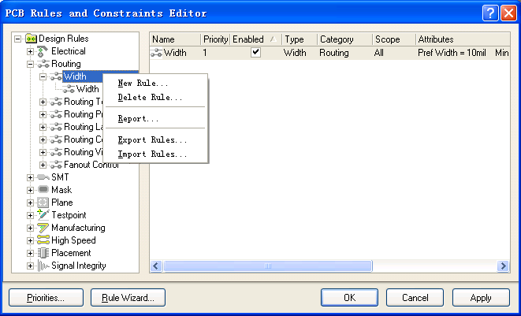
图7-4 右键菜单

Slide 14
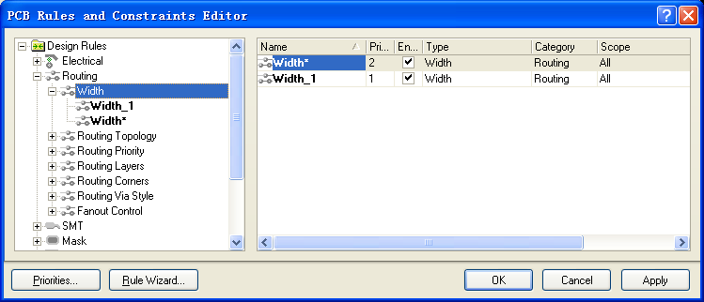
[3] 在弹出的菜单中选择“新建规则”命令，系统在“Width”规则类下新建一个默认名称为“Width_1”的规则，如图7-5所示。此时“Width”规则类下的所有设计规则为加粗显示，提示该规则需要修改并保存。
图7-5 新建的默认名称为“Width_1”的规则

Slide 15
[4] 单击【PCB Rules and Constraints Editor】对话框中的
按钮，检查并应用新建的规则。

Slide 16
2．删除规则
[1] 在设计规则编辑器左侧的树形列表中选择欲删除的
规则，本例中选择刚才新建的设计规则“Width_1”。
[2] 在该规则上单击鼠标右键，在弹出的菜单中选择 “Delete Rule”命令，系统就会在将要删除的规则名
称上显示一条删除线，如图7-6所示，表示该规则已经
设置为被删除。
[3] 单击 【PCB Rules and Constraints Editor】 对话框中
的按钮，就可以删除有删除线标记的规则。

Slide 17
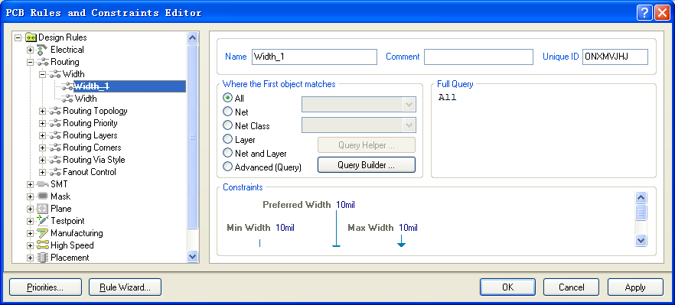
图7-6 规则名称上显示删除线

Slide 18
三. 设计规则设置页面
在Protel DXP的设计规则编辑器中，选中某个规则下
属的具体设计规则后，在设计规则管理器的右部，将会
显示对应的设计规则设置页面。通常所有的设计规则设
置页面包括三个设置区域，分别是基本属性、适用对象
和范围、约束参数三个设置区域，下面，以“Width”设计
规则的设置页面为例，介绍这三个区域的属性，“Width”
规则的设置页面如图7-7所示。

Slide 19
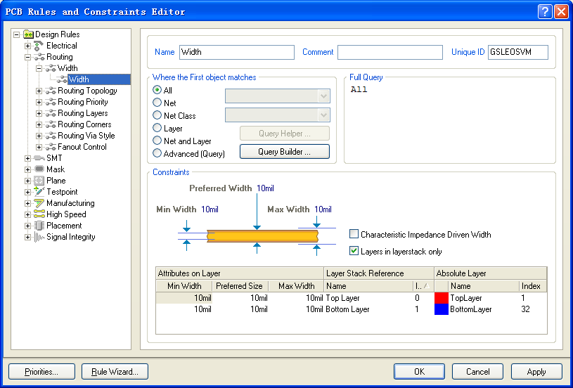
图7-7 “Width”设计规则设置页面

Slide 20
1. 基本属性
设计规则的基本属性包括 【Name】、 【Comment】
【Unique ID】三项，用来定义规则的名称、描述信息和系
统所提供的唯一编号。设计人员可以在对应的文本编辑框
内设置这些基本属性，通常情况下，【Unique ID】由系统
指定，不需要设计人员更改。

Slide 21
2. 适用对象和范围
设计规则的适用对象和范围用于指定在进行设计规则检查时的对象范围。
3. 规则约束参数
规则约束参数设置区域内的选项用于设置规则的具体参数，由于每种设计规则的参数都不相同， 所以规则约束设置区域的内容会各不相同。

Slide 22
7.1.2 布线规则
布线规则(Routing)的主要功能是用来设定PCB板布线过
程中与布线有关的一些规则，它是DXP设计规则设置中最重
要，也是最常用的规则，规则设置是否合理将直接影响布线
的质量和成功率。

Slide 23
布线规则共包括七个规则：
【Width】（导线宽度）规则
【Routing Topology】（布线拓扑）规则
【Routing Priority】（布线优先级）规则
【Routing Layers】（布线板层）规则
【Routing Corners】（布线转折角度）规则
【Routing Via Style】 （自动布线过孔）规则
【Fanout control】规则

Slide 24
1． Width （导线宽度）规则：
【Width】规则的主要功能是用来设置PCB板自动布线
时导线宽度。在图所示的对话框中，单击【Width】规则
前的“+”号后弹出系统默认的唯一的【Width】子规则，
鼠标左键单击【Width】子规则，这时对话框的右侧将会
弹出【Width】子规则的设置界面，如图7-8所示。

Slide 25
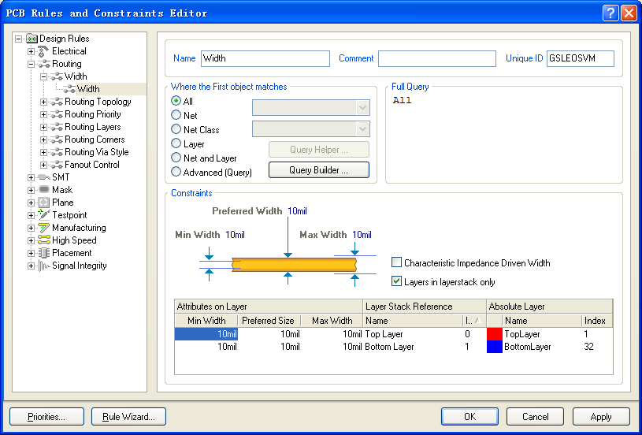
图7-8 【Width】规则

Slide 26
2． Routing Topology （布线拓扑）规则
布线拓扑规则用于定义自动布线时同一网络内各元件
（焊盘）之间的连接方式，Protel DXP 中常用的布线约束为
统计最短逻辑规则，当然用户也可以根据具体设计选择不同
的布线拓扑规则。Protel DXP 提供了以下七种布线拓扑规则。

Slide 27
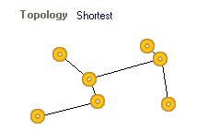
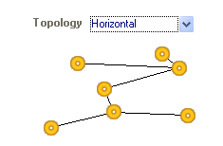
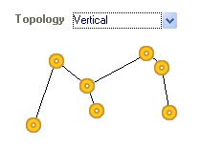
[1] Shortest ( 最短 ) 布线拓扑规则
最短规则设置如图7-15所示，该方式的布线逻辑是布线
时保证所有网络节点之间的连线总长度为最短。
图7-15 最短拓扑逻辑
图7-16 水平拓扑规则
图7-17 垂直拓扑规则

Slide 28
[2] Horizontal （水平）布线拓扑规则
水平规则设置如图7-16所示，该方式的布线逻辑是以水
平布线为主，并且水平布线长度最短。
[3] Vertical （垂直）布线拓扑规则
垂直规则设置如图7-17 所示，该方式的布线逻辑是是以
垂直布线为主，并且垂直布线长度最短。
[4] Daisy Simple （简单雏菊）布线拓扑规则
简单雏菊规则设置如图7-18所示，该方式的布线逻辑是
将各个节点从头到尾连接，中间没有任何分支，并使连线总
长度最短。

Slide 29
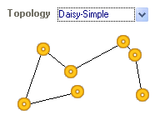
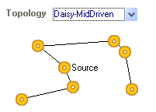
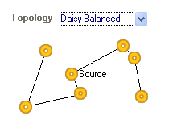
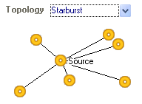
图7-18 简单雏菊规则
图7-19 雏菊中点规则
图7-20 雏菊平衡规则
图7-21 Star Burst （星形）规则

Slide 30
[5] Daisy-MidDriven （雏菊中点）布线拓扑规则
雏菊中点规则设置如图7-19所示，该方式的布线逻辑是在
网络节点中选择一个中间节点，然后以中间节点为中心分别向
两边的终点进行链状连接，并使布线总长度最短。
[6] Daisy Balanced （雏菊平衡）布线拓扑规则
雏菊平衡规则设置如图7-20所示，它是Daisy-MidDriven布
线拓扑规则中的一种， 但要求中间节点两侧的链状连接基本
平衡。
[7] Star Burst （星形）布线拓扑规则
星形规则设置如图7-21所示，该方式的布线逻辑是该规则
是在所有网络节点中选择一个中间节点， 以星形方式去连接
其他的节点，并使布线总长度最短。

Slide 31
3． Routing Priority （布线优先级别）规则
该规则用于设置布线优先级次序，系统提供优先级次
序的设置范围为 0~100 ， 数值越大，优先级越高，数值
100表示布线优先级最高，优先级高的网络在自动布线的
时候将先布线，因此可以把一些重要的网络设置为级别
高的布线优先级。单击此设计规则后，对话框右侧的规
则设置界面如图7-22所示。

Slide 32
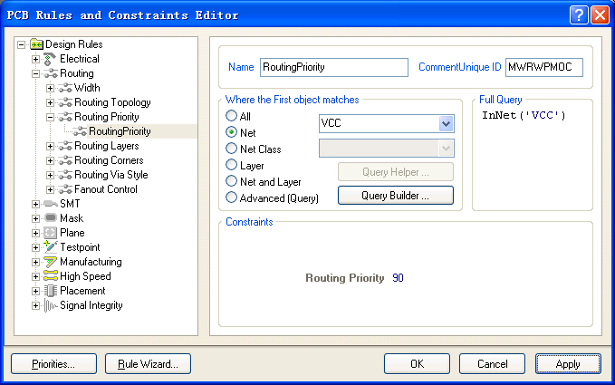
图7-22 布线优先级设置

Slide 33
4． Routing Layers （布线板层）规则
【Routing Layers】（布线板层）规则的主要作用是设置
布线时哪些信号层可以使用，【Constraints】区域给出了当
前PCB可以布线的层，选中某层对应的【允许布线】复选框
表示可以在该层布线。如图7-23所示，

Slide 34
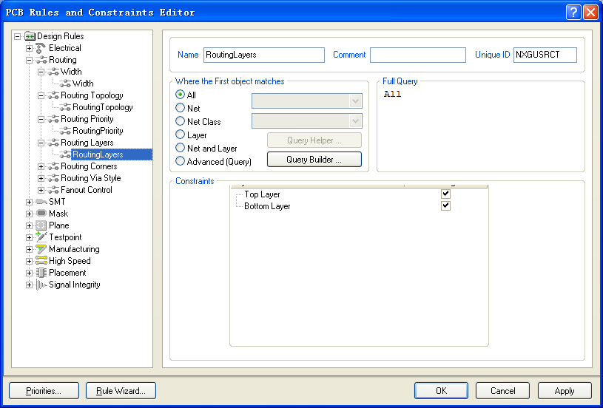
图7-23 布线板层规则的设置

Slide 35
5． Routing Corners（布线转折角度）规则
【Routing Corners】规则主要用来设置导线拐弯的样式。
【Constraint】区域有两项设置，【风格】区域用于设置拐角
模式，有45°拐角、 90°拐角和圆形拐角三种，【尺寸】区域
可以设置拐角的尺寸。设计人员尽量不要使用90°拐角，以避
免不必要的信号完整性恶化。这三种方式分别如图7-24、7-
25、7-26所示。

Slide 36
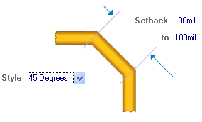
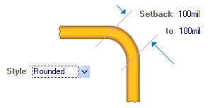
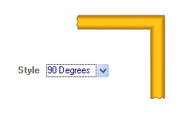
图7-24 45°拐角布线
图7-26 圆形拐角布线
图7-25 90°拐角布线

Slide 37
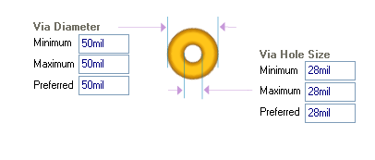
6． Routing Via Style （布线过孔）规则
【Routing Via Style】（布线过孔）规则用于设置布线
中过孔的尺寸，其【Constraint】界面如图7-27所示，可
以在其中设置过孔直径和过孔内径的大小，两者都包括
最大值、最小值和最佳值。设置时需注意过孔直径和过
孔孔径的差值不宜过小，否则将不宜于制板加工，合适
的差值在10mil以上。
图7-27 过孔设置

Slide 38
7.1.3 电气规则
电气规则（Electrical）是印制电路板在布线时必须遵
守的一个电气规则，它包括：
●【Clearance】（安全间距）规则
●【Short-curcit】（短路）规则
●【Un-Route Net】（未布线网络）规则
●【Un-connected Pins】（未连线引脚）规则

Slide 39
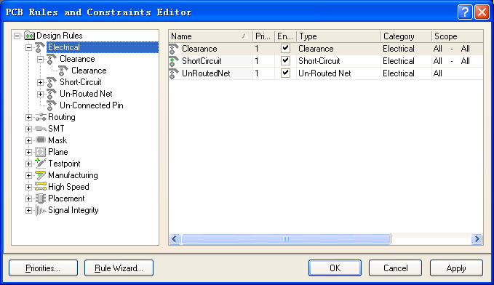
图7-28 【Electrical】规则

Slide 40
1． 【Clearance】（安全间距）规则
Protel DXP中的电气规则中的安全间距规则用于限制
PCB中的导线、焊盘、过孔等各种导电对象之间的安全距
离，使导电对象之间不会因为过近而产生相互干扰。
选择 【Electrical】 规则下的 【Clearance】 规则，在
PCB设计规则对话框中的右边视图显示该规则的设置界面
，如图7-29所示。

Slide 41
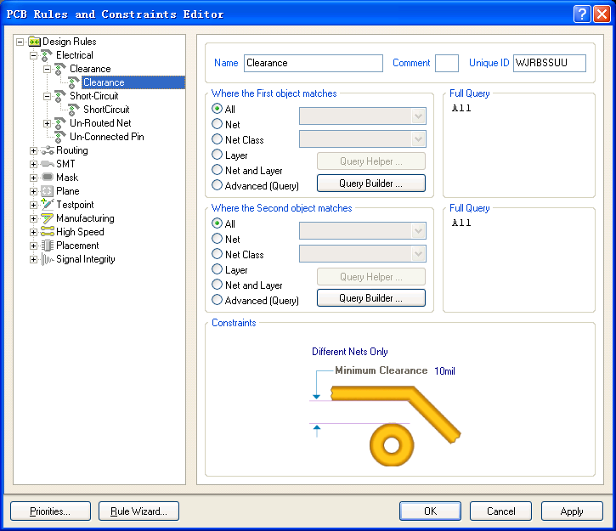
图7-29 【Clearance】规则设置

Slide 42
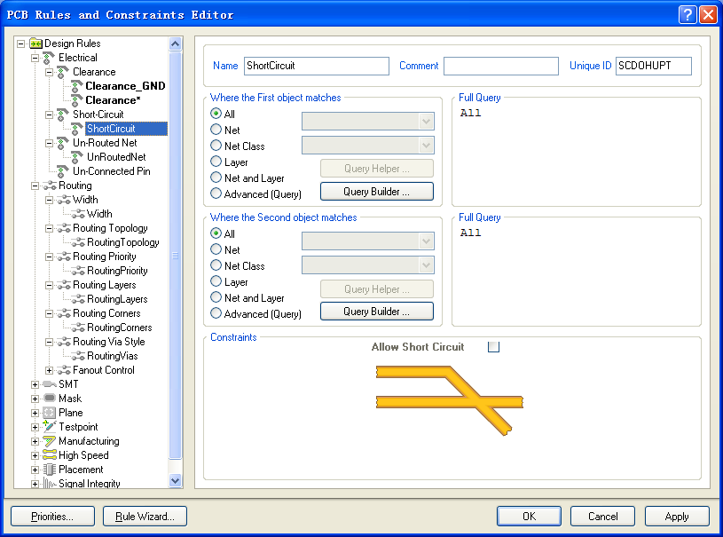
2． 【Short-curcit】（短路）规则
Protel DXP中的电气规则中的短路规则用于设定是否允许某PCB中的导线短路。
图7-31 【Short-curcit】规则设置

Slide 43
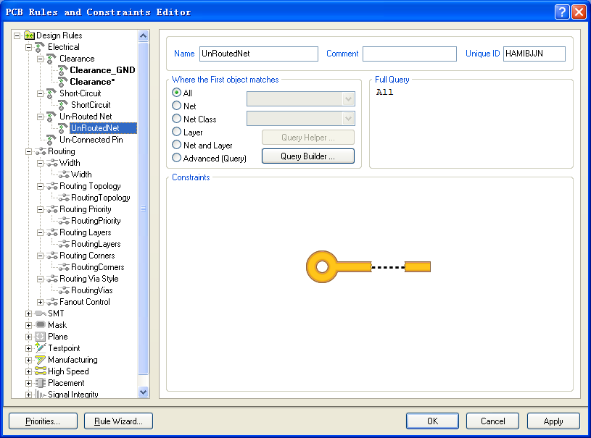
3． 【Un-Route Net】（未布线网络）规则
未布线网络规则用于设定检查网络布线是否完整。根
据它检查设定范围内的网络是否布线完整。 若布线不完
整，将电路板中没有布线的网络用飞线连接起来。如图7-
32所示。
图7-32 【Un-Route Net】规则设置

Slide 44
4． 【Un-connected Pin】（未连线引脚）规则
Protel DXP中的电气规则中的未连线引脚规则（Un-
connected Pin）用于设定检查元件的引脚是否连接成功。
注意：在这一规则下没有具体的规则设置，说明这个规
则不属于一个常用的规则，如果在制板的时候确实要使
用到这一规则，可以自行添加新规则并设定。在【Un-
connected Pin 】规则上单击右键自行创建一个规则，结果
如图7-33所示。

Slide 45
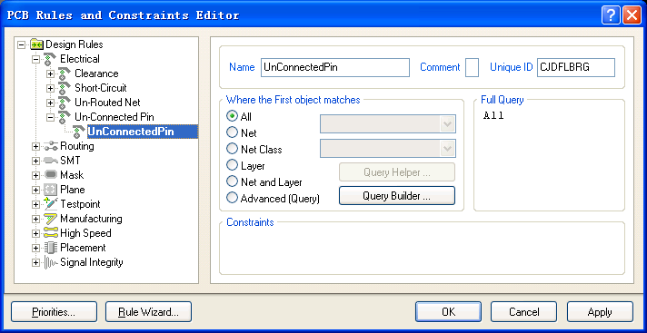
图7-33 【Un-connected Pin】规则设置

Slide 46
7.1.4 Mask规则
阻焊层设计（Mask）规则用于设置焊盘到阻焊层的
距离，包括【Soler Mask Expansion】 (阻焊层延伸量)和
【Paste Mask Expansion】(表面粘贴元件延伸量）两种规
则。

Slide 47
1． Soler Mask Expansion (阻焊层延伸量) 规则
该规则用于设计从焊盘到阻碍焊层之间的延伸距离。
在电路板的制作时，阻焊层要预留一部分空间给焊盘，
这个延伸量就是防止阻焊层和焊盘相重叠。如图7- 34所
示，系统默认值为4mil，可以通过【Expansion】参数设
置延伸量的大小。
2． Paste Mask Expansion(表面粘贴元件延伸量）选择区
域设置
该规则用于设置表面粘贴元件的焊盘和焊锡层孔之
间的距离，如图7- 35所示，在约束区域中的【Expansion】
参数中可以根据设计需要设置延伸量的大小。

Slide 48
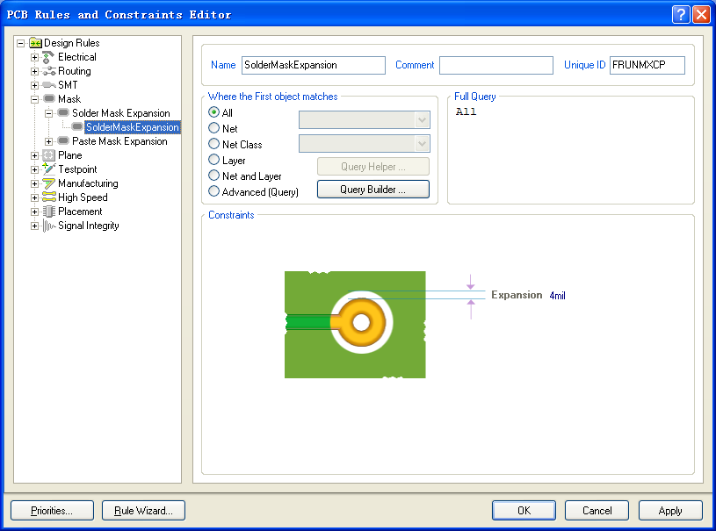
图7- 34 设置阻焊层延伸量

Slide 49
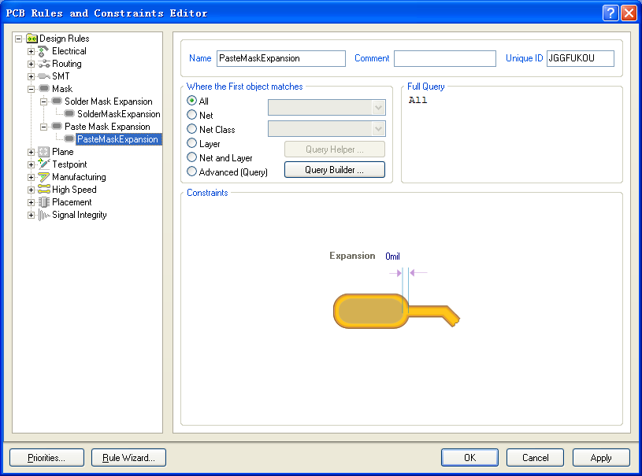
图7- 35 设置表面粘着元件延伸量

Slide 50
7.2 PCB编辑中常用的高级技巧
7.2.1 网络类
所谓“类”是指要是具有相似属性的对象的集合，通过对“类”的设置，可以在自动布线的时候对属于相同“类”的所有对象一起操作，方便快捷。Protel DXP中包括六大“类”，分别为“网络类”、“元件类”、“层类”、“焊盘类”、“差分对类”以及“覆铜类”。其中最经常使用的是“网络类”（Net Classes）。其他“类”的设置与“网络类”基本相同。

Slide 51
7.2.2 设计规则检查
为了确保所设计的PCB板满足设计者的需要，设计人员
一般要对所设计的PCB板进行检查。对于简单的PCB板设计
来说，设计人员可以通过观察的方法来检查PCB板设计是
否存在错误，但是对于复杂的PCB板设计来说，设计人员
通过观察的方法来进行检查就显得非常困难了。基于这个
原因，Protel DXP 设计系统也为设计人员提供了功能十分
强大的设计规则检查（Design Rule Check，简称DRC）功能。
通过DRC检查功能，设计人员可以检查所设计的PCB板是
否满足先前所设定的布线要求。
。

Slide 52
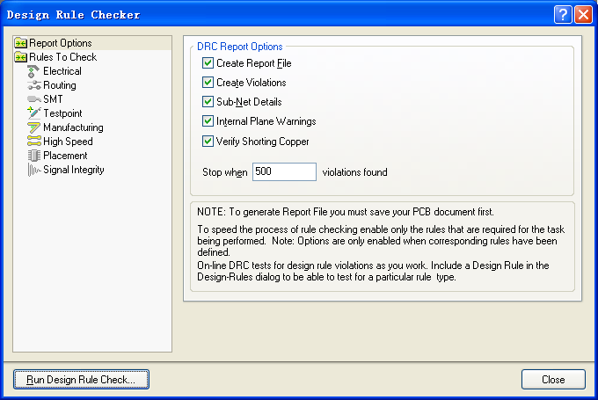
启动设计规则检查DRC的方法是执行菜单命令【Tool】
/【Design Rule Check】，将弹出【Design Rule Checker】
对话框，如图7-37所示
图7-37 【Design Rule Checker】对话框

Slide 53
该对话框由两个窗口组成，左侧窗口由【Report
Option】和【Rules To Check】设计规则列组成，右边窗
口是具体的设计内容。
1．Report Options选择项
Report Options选择项的主要功能是用来设置以报表
的形式生成规则检查结果的各个选择项。在对话框右侧
【DRC Report Options】区域，可以看出它由五个选择项
和一个输入栏组成。

Slide 54
● “Create Report File”选项用来设置是否生成DRC检查报告文件。
● “Create Violations”选项用来设置是否生成违反设计规则的报告。
● “Sub-Net Details”选项用来设置是否检查PCB板中的子网络的情况。
● “Internal Plane Warnings”选项用来设置DRC检查时是否给出内层警告信息的报告。
● “Stop when (500) violations found”违反规则次数输入栏：用来设置DRC检查时违反设计规则的具体次数。如果DRC检查时违反设计规则的次数达到了输入值，那么系统将会停止DRC检查，否则将会继续进行DRC检查。

Slide 55
2．Rules To Check选择项
【Rules To Check】选择项用来设置检查的规则以及选
择规则检查的方式。规则检查的方式有两种，【Online】
栏用来选择设计规则是否需要实时检查，【Batch】栏用
于选择是否需要在批处理中进行检查。
在【Rules To Check】选择项的左侧对话框中，包括
了要进行检查的设计规则名称以及它所属的规则种类，
如图7-38所示。

Slide 56
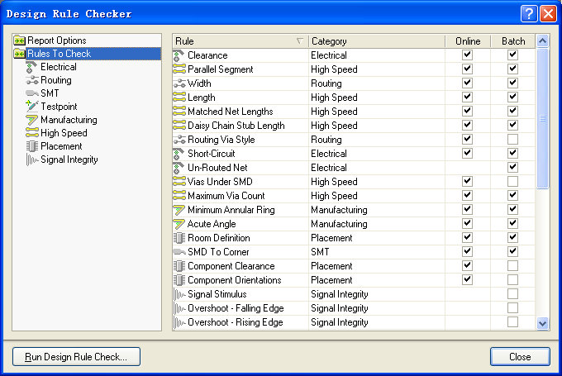
图7-38 【Rules To Check】选择项对话框

Slide 57
DRC检查结束后，系统将会自动生成一个“*.DRC”
的DRC检查报告文件，这个报告文件将会给出所进行的
所有设计规则的检查情况。
在DRC检查报告文件中，系统将会逐项给出各个设
计规则的检查情况。一般来说，报告文件中各项设计规
则检查的书写格式为：
Processing Rule：设计规则名称 Constraint 约束条件
Violation 违反设计规则的具体信息
… …
Violation 违反设计规则的具体信息
Rule Violations: 数目

Slide 58
如果报告中有违反设计规则的信息出现，那么当设计
人员将窗口切换到PCB文件时，可以发现PCB板上违反设
计规则的地方将以绿色高亮显示。通过这个高亮显示，
设计人员可以很快找到违反设计规则的地方，然后就可
以对其进行修改，从而可以有效地排除PCB板设计中的所
有错误。

Slide 59
7.2.3 在PCB板上添加网络标号
本节介绍为放置好的元件添加网络标号的方法。给元件相应的引脚添加网络标号，需要对该元件引脚的焊盘属性加以设置。双击元件R1000的焊盘1，在弹出的焊盘属性对话框中，在【Net】选项中点击下拉项，可以弹出的窗口中看到电路的所有网络，选择这个焊盘需要连接的网络，如“GND”网络，点击 按钮返回到电路中，可见元件“R1000”的引脚1标号上添加了网络标号“GND”，同时在元件R1的焊盘1和元件R1000的焊盘1之间出现表示网络连接的飞线。重复相同步骤，对元件“R1000”的焊盘2进行相同的操作，这样可以使元件连接到电路之中，结果如图所示。

Slide 60
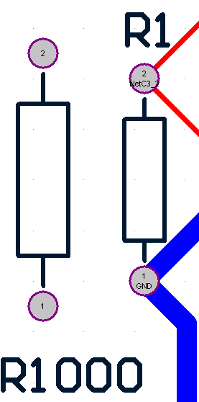
图7-40 在电路中添加器件R1000

Slide 61
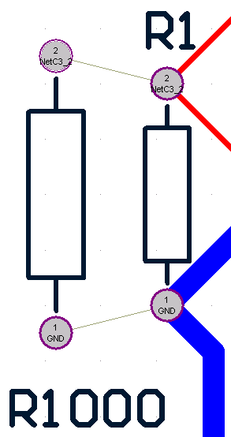
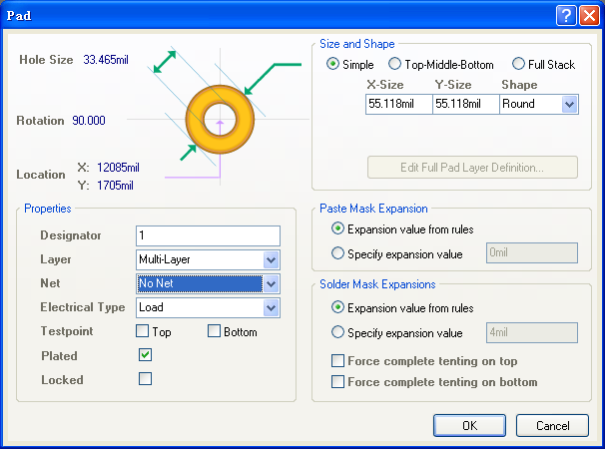
图7- 41器件R1000焊盘1的属性

Slide 62
7.2.4 放置覆铜
覆铜操作一般是在完成布局、布线操作以后进行的
操作。所谓覆铜就是在印制电路板上没有铜膜走线、焊
盘和过孔的空白区域铺满铜箔，目的是提高电路板的抗
干扰能力，有时也可用于散热，而且还能提高电路板的
强度。覆铜的对象可以是电源网络、地线网络和信号线
等，通常的 PCB 电路板设计中，对地线网络进行覆铜比
较常见。一般情况下，将所铺铜膜接地，即与地线相连
接，可以增大地线网络的面积，可以提高电路板的抗干
扰性能和过大电流的能力，也可以提高电路板的强度。

Slide 63
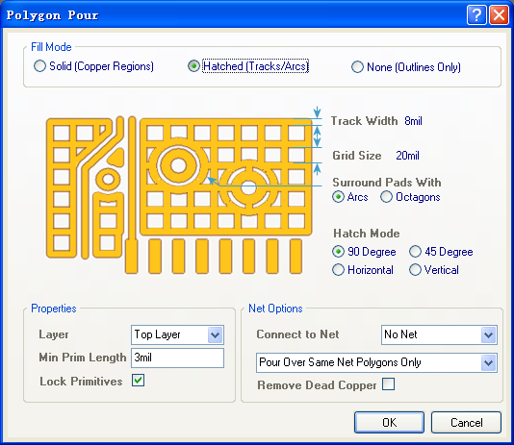
单击菜单命令【Place】/【Polygon Pour】，系统将会弹出【Polygon Pour】对话框。
图 7-42 【Polygon Pour】对话框

Slide 64
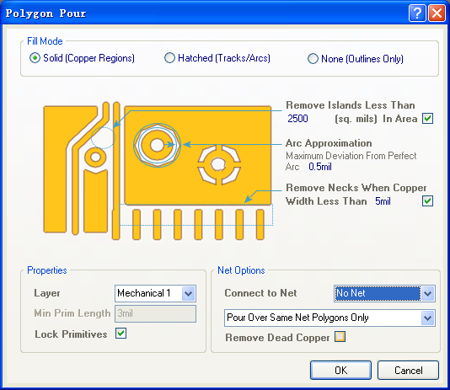

1.【Fill Mode】区域：用来设置覆铜填充模式。有实心填充模式、影线化填充模式和无填充模式三种选择。
实心填充模式
影线化填充模式

Slide 65
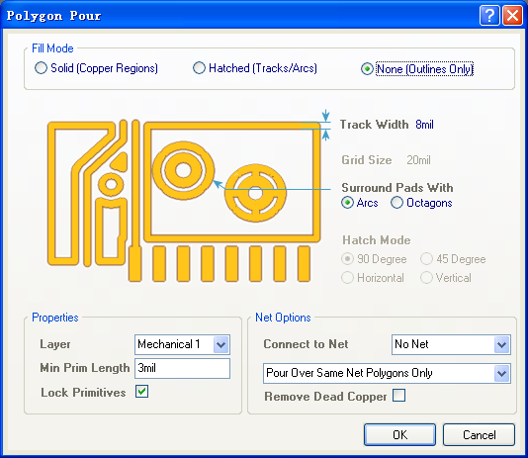
无填充模式
图7-43 覆铜的三种填充模式

Slide 66
2． 【Properties】区域：主要用于设置覆铜所在的层面、
铜膜网格线的最短长度和是否锁定覆铜。
3． 【Net Option】区域：主要用于设置与网络有关的参数。
(1)【Connect To Net】选项用来设置覆铜所连接到的网络，
一般将覆铜与地线相连接。
(2)【Don’t Pour Over Same Net Objects】选项表示多边形覆
铜将只包围相同网络已经存在的导线或多边形， 而不会覆
盖相同网络名字的导线。

Slide 67
【Pour Over All Same Net Objects】选项表示当覆铜操作
时，覆盖相同网络名字的导线。
【Pour Over Same Net Polygon Only】选项表示只覆盖现
有的、已经存在的覆铜区域，对其他相同名字网络导线
不覆盖。
(3)【Remove Dead Copper】选项： 设置是否清除死铜。
所谓死铜，指的是在覆铜之后，与任何网络都没有连接
的部分覆铜。选中该复选框后，则在覆铜操作以后系统
将自动删除所有的死铜。

Slide 68
7.2.5 补泪滴
所谓补泪滴就是在铜膜导线和焊盘交接的地方加宽铜
膜导线， 由于加宽的铜膜导线形状很像泪滴， 故常称为
补泪滴（Teardrops） 。补泪滴的主要作用是增强电路板
的强度。
使用菜单命令【Tool】/【Teardorps】， 系统会弹出
【Teardorp Options】 对话框， 用来设置泪滴的属性，如
图7-45所示。

Slide 69
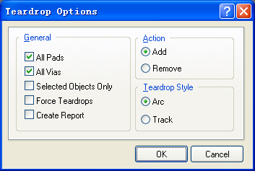
图7-45 【Teardorp Options】对话框
【General】区域用于设置补泪滴的范围，以及是否建立报告。
【Action】区域设置是添加还是删除泪滴。
【Teardorp Style】区域是用来设置要补泪滴的具体形状，有
“圆弧”形和“导线”形两种泪滴形状。

Slide 70
7.2.6 添加安装孔
绝大多数情况下， 为了便于装配、 焊接、调试电路
板，设计人员都需要为制作好的印制电路板添加安装孔。
在 Protel DXP系统中，系统中并没有提供专门的命令
来放置安装孔，一般情况下使用放置焊盘命令来代替放置
安装孔命令即可。

Slide 71
7.2.7 原理图与PCB的双向操作
在对PCB板的设计完成之后， 有时出于设计的需要，
会对原理图或者电路板进行局部修改，同时也希望将修改
后的情况反映到电路板或原理图中去，这就涉及到了由原
理图更新PCB图，或者由PCB图更新原理图的双向更新的
方法，Protel DXP 系统提供了实现这一操作的功能。

Slide 72
7.3 PCB设计实例—双面板自动布线
本节将通过一个实例介绍由原理图生成PCB板的全部过
程，设计方法请参考书中具体的步骤。
设计步骤包括：
1 准备工作
2 在项目中新建PCB文件
3 将设计导入到PCB
4 元件布局
5 设置网络类
6 设置电路板布线规则
7 自动布线
8 手动调整自动布线
9 对地线覆铜
10 DRC检查
11 保存文件

